Slide 1

Číslo projektu: | CZ.1.07/1.4.00/21.3811
Název DUM: | Čtyřúhelník - Lichoběžník - obsah
Číslo DUM: | III/2/MAT/2/1/1-36
Vzdělávací předmět: | Matematika
Tematická oblast: | Matematika a její aplikace
Autor: | Alena Čechová
Anotace: | Žák se seznámí se základními vlastnostmi kosodélníku Výkladová hodina
Klíčová slova: | Lichoběžník, obsah lichoběžníku, výška lichoběžníku
Metodické pokyny: | PC, DTP, metodické pokyny jsou součástí materiálu
Druh učebního materiálu: | Prezentace doplněná fotografiemi a testy.
Druh interaktivity: | Kombinovaná
Cílová skupina: | Žák 6., 7.,8. a 9. ročníku
Datum vzniku DUM: | 20.4.2014

Slide 2
Obsah lichoběžníku

Slide 3
Vzorec pro obsah lichoběžníku
S – střed strany b
Lichoběžník ABCD nám přejde v trojúhelník AD`D. Proto pro výpočet obsahu můžeme vycházet z obsahu trojúhelníku.
D
c
C
S
d
v
b
A
a
B=C`
c
D`

Slide 4
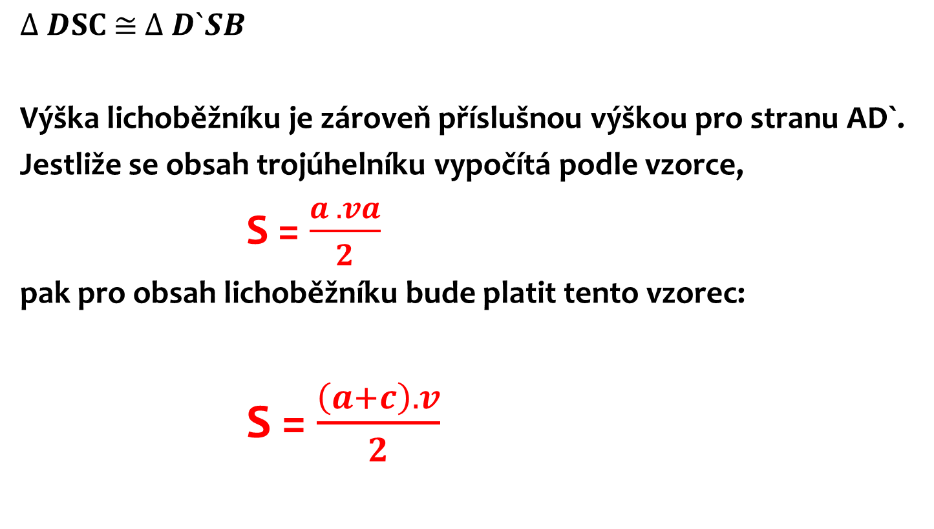
$∆ DSC$ $≅$ $∆ D`SB$
Výška lichoběžníku je zároveň příslušnou výškou pro stranu AD`.
Jestliže se obsah trojúhelníku vypočítá podle vzorce,
S = $\frac{a . va}{2}$
pak pro obsah lichoběžníku bude platit tento vzorec:
S = $\frac{\left(a+c\right). v}{2}$

Slide 5
Obsah lichoběžníku počítáme ve čtverečných jednotkách.
km² ha a m² dm² cm² mm²
. 100 . 100 . 100 . 100 . 100 . 100
Ve slovních úlohách se setkáváme s různým pojmenováním plochy lichoběžníku: plocha = obsah = výměra.

Slide 6
Příklad:
Vypočítej obsah lichoběžníku se základnami a, c a s výškou v, pro které platí: a = 80 mm, c = 7,5 cm, v = 0,6 dm.
Postup řešení:
Zápis – sjednotíme jednotky, určíme neznámou
Vzorec pro obsah
Výpočet
odpověď

Slide 7
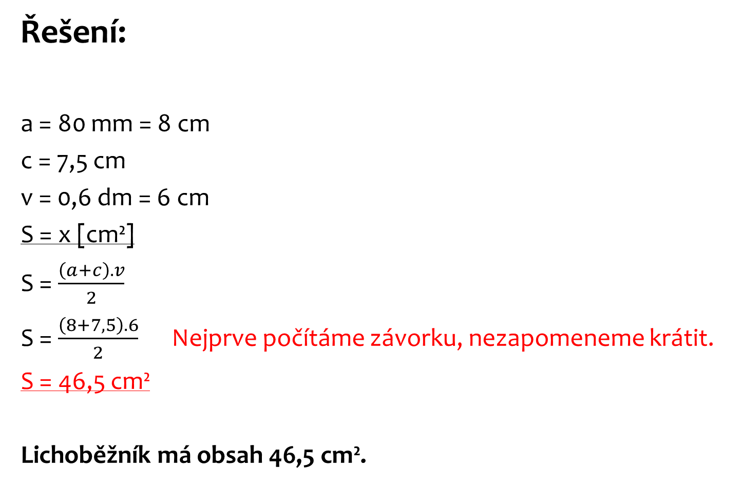
Řešení:
a = 80 mm = 8 cm
c = 7,5 cm
v = 0,6 dm = 6 cm
S = x [cm²]
S = $\frac{\left(a+c\right). v}{2}$
S = $\frac{\left(8+7,5\right). 6}{2}$ Nejprve počítáme závorku, nezapomeneme krátit.
S = 46,5 cm²
Lichoběžník má obsah 46,5 cm².

Slide 8
Příklad:
Je dán lichoběžník se základnami a = 7m, c = 13m. Plocha daného lichoběžníku je 40 m². Vypočítejte, jak daleko jsou od sebe vzdáleny základny a, c.
13m
S= 40m²
v= x [m]
7m

Slide 9
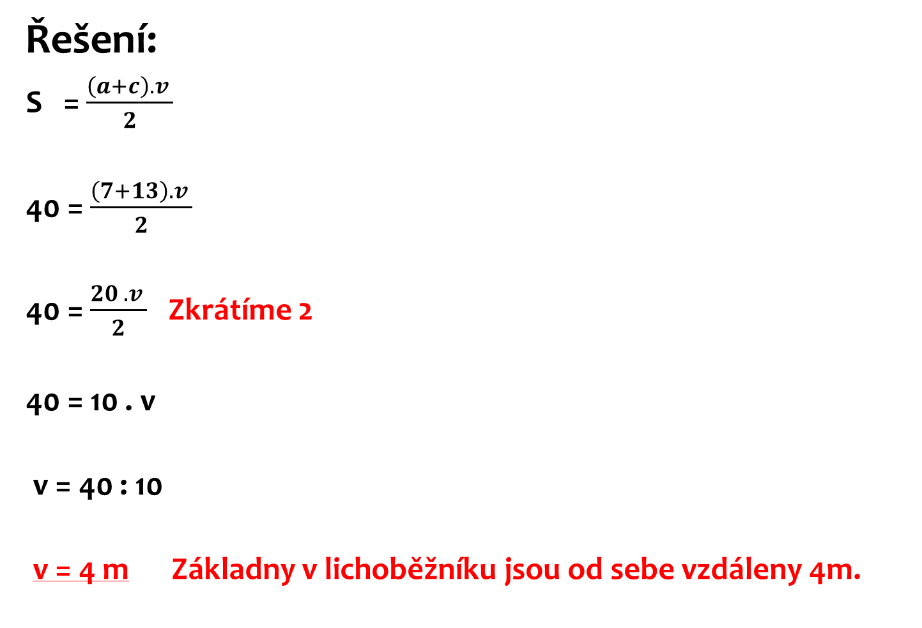
Řešení:
S = $\frac{\left(a+c\right). v }{2}$
40 = $\frac{\left(7+13\right). v }{2}$
40 = $\frac{20 . v }{2}$ Zkrátíme 2
40 = 10 . v
v = 40 : 10
v = 4 m Základny v lichoběžníku jsou od sebe vzdáleny 4m.

Slide 10
Použité zdroje
Autorem materiálu a všech jeho částí, není-li uvedeno jinak, je Mgr. Alena Čechová.

